Slide 1

毕业设计答辩
HTTP服务器设计与实现
答辩人：胡尚来 / 指导老师：李俭霞

Slide 2
目录
CONTENTS
01
设计背景及意义
02
项目概述
03
设计过程及方法
04
结论

Slide 3
01
设计背景及意义
BACKGROUND AND MEANING

Slide 4
设计背景及意义
随着社会的快速发展， 人们越来越依赖互联网的高效与便捷。人们所产生的所有其中大部分流量都交给HTTP服务器来处理。 HTTP服务器在整个互联网上起着至关重要的作用。

Slide 5
设计背景及意义
商业
个人
资源

Slide 6
设计背景及意义
简单
灵活
HTTP协议简单， 使得HTTP服务器的程序规模小，因而通信速度很快。
只需要浏览器即可
GET，POST， DELETE， PUT
HTTP允许传输任意类型的数据对象
便捷
快速

Slide 7
02
项目概述
SUMMARY OF THE PROJECT

Slide 8
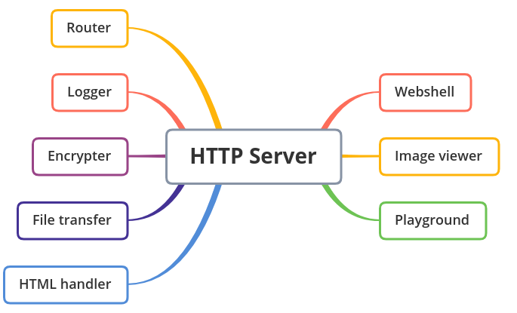
项目概述

Slide 9
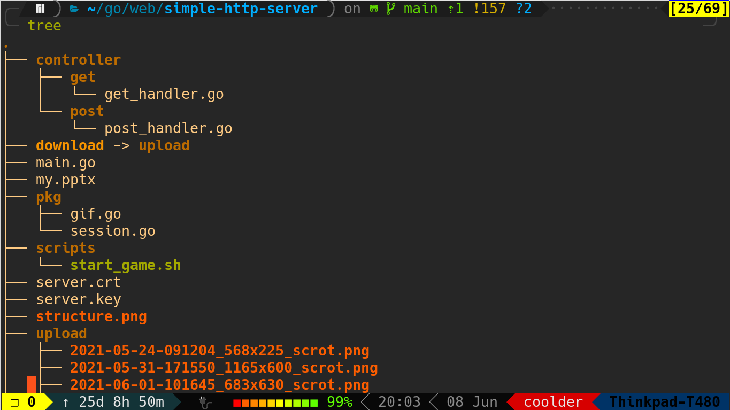
项目概述

Slide 10
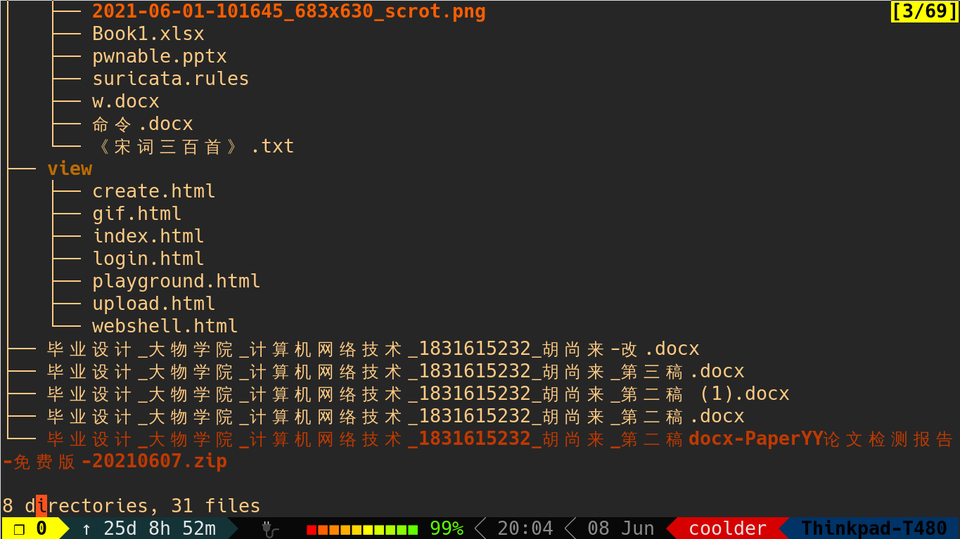
项目概述

Slide 11
项目概述
Go/HTML/Bash
项目构建时使用的工具
Go语言编写后端处理程序， HTML编写前端程序， Bash编写脚本
70%
Golang
Gin/HTTPRouter
采用Gin和HHTTProuter等框架
20%
HTML
Linux 5.10.34 MANJARO i3
10%
Bash
Goland/Vim

Slide 12
03
设计过程及方法
PROCESS AND METHODS

Slide 13
设计过程及方法
Gitter
Github
在处理Session的时候遇到一个严重的BUG， 在Gitter上得以解决
Google
搜索优秀的开源框架
Baidu
搜索HTTP服务器设计实例
搜索相关文档

Slide 14
设计过程及方法
等待客户端连接
01
02
处理连接数据
监听制定端口, 等待数据到来
使用Gin框架处理
返回给客户端
06
03
URL路由
单击此处编辑您要的内容，建议您在展示时采用微软雅黑字体
使用HTTPRouter框架注册相应函数
HTML渲染
05
04
中间件处理
使用Gin框架的HTML模板渲染HTML
处理登录和过滤一些安全问题等

Slide 15
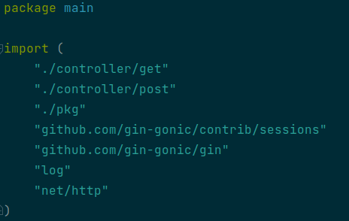
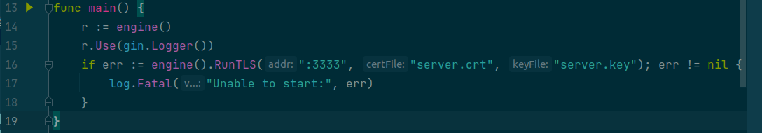
设计过程及方法
导入相应的包
main函数

Slide 16
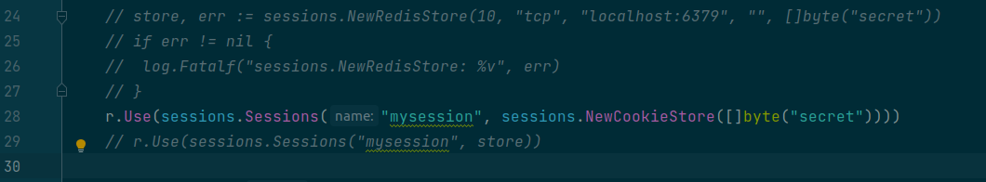
设计过程及方法
配置存储引擎

Slide 17
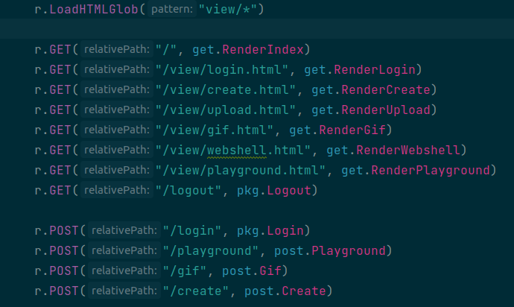
设计过程及方法
配置路由

Slide 18
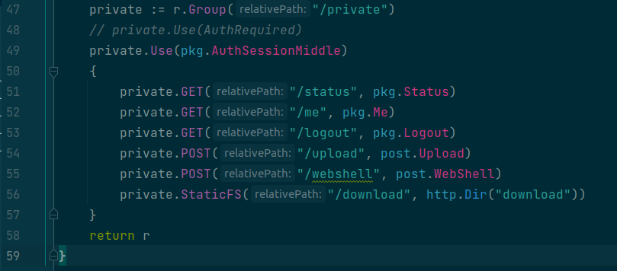
设计过程及方法
使用中间件

Slide 19
04
验证
VERIFICATION

Slide 20
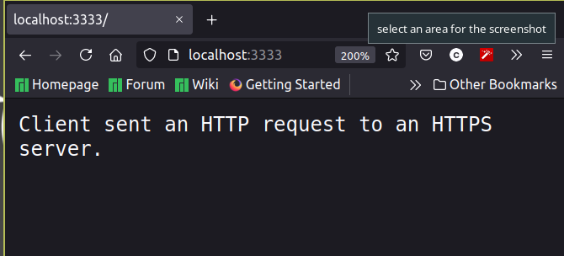
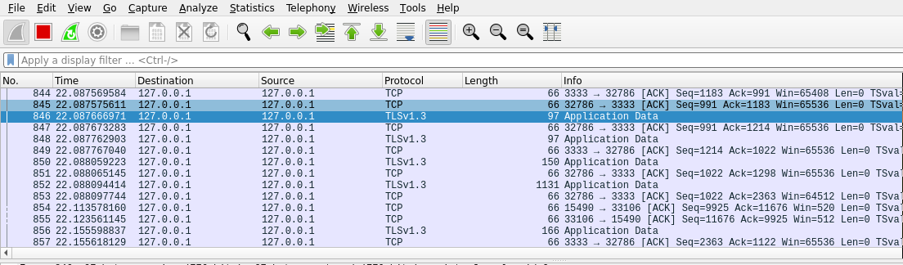
设计过程及方法
验证加密通信

Slide 21
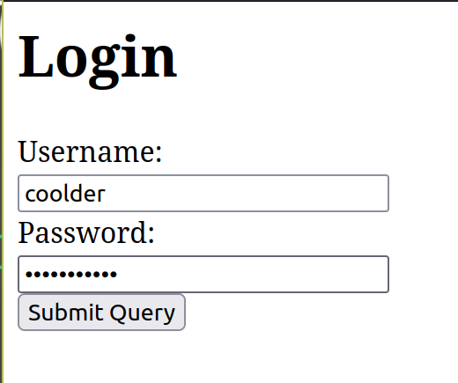
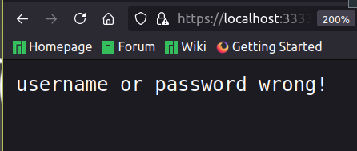
设计过程及方法
使用错误的密码

Slide 22
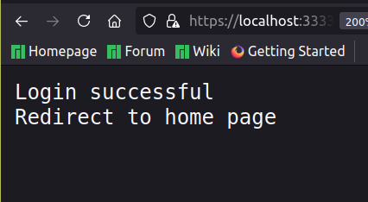
设计过程及方法
登录

Slide 23
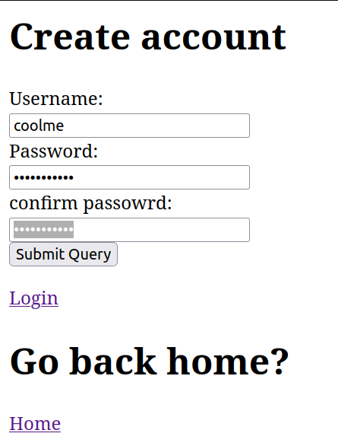

设计过程及方法
创建用户

Slide 24
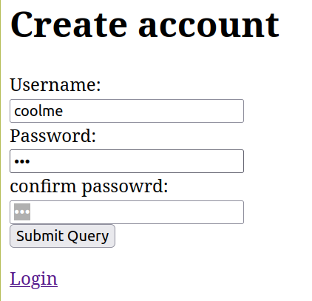
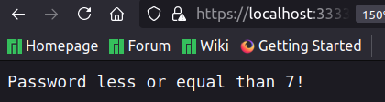
设计过程及方法
使用不正确密码

Slide 25
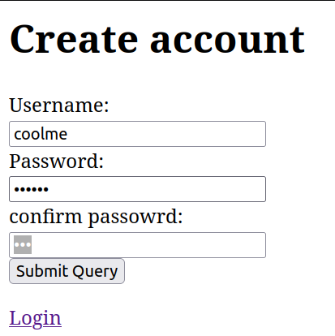
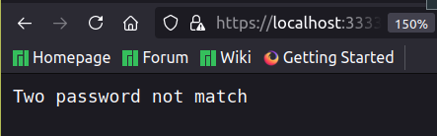
设计过程及方法
使用不正确密码

Slide 26
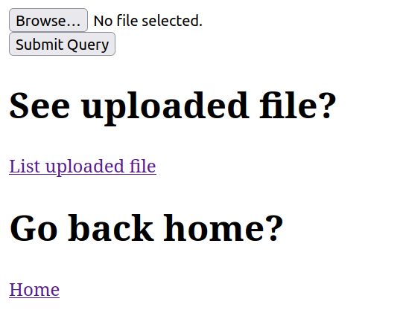
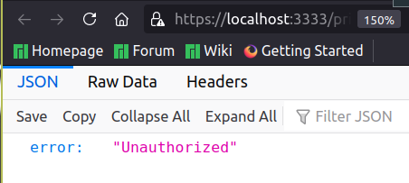
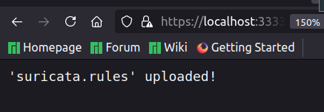
设计过程及方法
上传文件

Slide 27
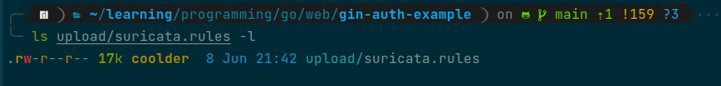
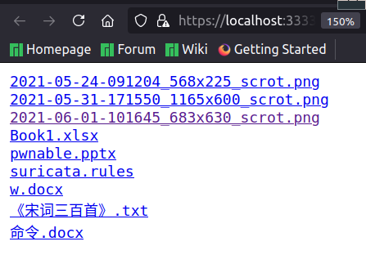
设计过程及方法
查看上传的文件

Slide 28
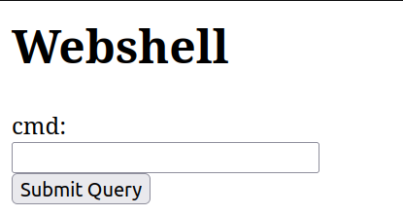
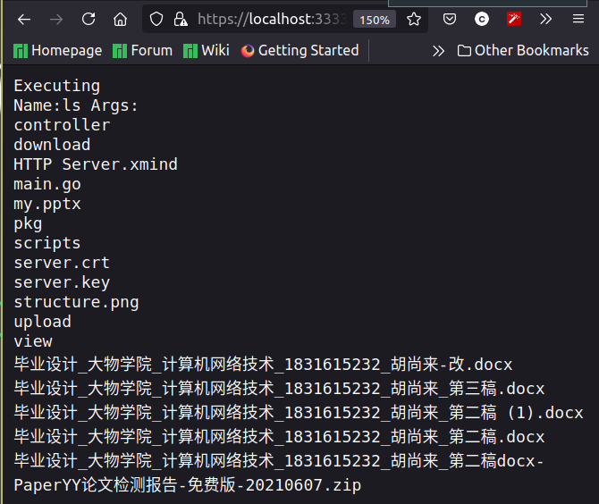
设计过程及方法
Webshell

Slide 29

设计过程及方法
查重截图

Slide 30
致谢
语大义之方， 论万物之理 。受益终身!

